Slide 1
Aplicación de bases de datos ISW­-413

Slide 2


Introducción a la programación
Universidad Técnica Nacional
Por: Efrén Jiménez Delgado
2018

Slide 3
Agenda
Presentación
Evaluación
Objetivo y habilidades
Pensamiento computacional
Programas
Lenguajes de programación
Introducción a Python

Slide 4
Presentación
Ingeniero en Software.
Profesor en el Tecnológico de Costa Rica y la Universidad Técnica Nacional.
Maestría en base de datos.
9 años de experiencia como web developer.
Correo: ejimenez@utn.ac.cr – ejimenezdelgado@gmail.com
Skype: ejimenezdelgado

Slide 5
Objetivo
Aprender a pensar como cientíﬁcos de computación.
Solución de problemas.
No memorización.

Slide 6
Habilidades
Usar herramientas de pensamiento computacional para solucionar problemas de la vida real usando programas.
Adquirir habilidad para manejar vocabulario computacional y entender programas.
Uso de APIs, librerías, snippets, mantenimiento source code
Entender capacidades y límites de computación
Mapear problemas en solución computable

Slide 7
Pensamiento computacional
¿Qué es computación?
Separación de mecanismo (computadora)
• Conocimiento se puede ver en dos formas
Declarativo
Imperativo
How-to (recetas)
Computación es forma de capturar el how-to

Slide 8
¿Cómo manejar las recetas?
Circuito que recibe diagrama de otro circuito y lo ejecuta.
Máquina que reciba recetas.
Programas almacenados (secuencia instrucciones).
¿Cómo sería la máquina para las recetas?

Slide 9
Programas
Secuencia de instrucciones.
Uso de instrucciones básicas (pritimivas). Ej: LEGOs
6 primitivas de Turing.
Lo que se hace en un lenguaje se puede hacer en otro (Compatibilidad de Turing).
No hay lenguajes mejores que otros.
Primitivas de alto nivel y abstracciones.

Slide 10
Lenguajes de programación
Recetas se describen con lenguajes.
Python 3.1.
Curso no es de Python.
Aprendizaje de lenguajes es sencillo.

Slide 11
Dimensiones de lenguajes
Alto nivel o bajo nivel
General o enfocado
Interpretado o compilado
Pros y contras

Slide 12
Aspectos de lenguajes
Sintaxis: ¿qué expresiones son válidas?
Semántica estática: ¿qué programas tienen signiﬁcado?
Semántica (completa): ¿Qué hace el programa? ¿qué pasa cuando se ejecuta

Slide 13
Programas en Python
Python ayuda en sintaxis, algo en semántica estática y nada en semántica.
Desarrollar estilo de programación.
Facilitar comprensión y mantenimiento.
Facilitar búsqueda de errores.

Slide 14
Valores
Usados para expresiones
Números
Strings
Boolean
Cada valor tiene un tipo
¿qué acciones son válidas para ese valor?
Ejemplo: 422,”Casa”,True

Slide 15
Tarea
Crear un resumen del capitulo 1 del libro
“Think Python - How to Think Like a Computer Scientist”.

Slide 16
Resolución de Problemas
Desarrollo lógico y Algoritmos

Slide 17
Agenda
Algoritmos
Corrida Ejemplo
Definición del problema
Diseño del algoritmo
Entradas, salidas, proceso y limitaciones
Verificación y análisis del algoritmo
Implementación del algoritmo
Validación del programa

Slide 18
Objetivo
Aprender a pensar como cientíﬁcos de computación
Solución de problemas
No memorización

Slide 19
Programación
La programación es una disciplina lógica algebraica tendiente a buscar soluciones generales a problemas. Consiste en modelar la solución de un problema y representarla en un lenguaje de programación.

Slide 20
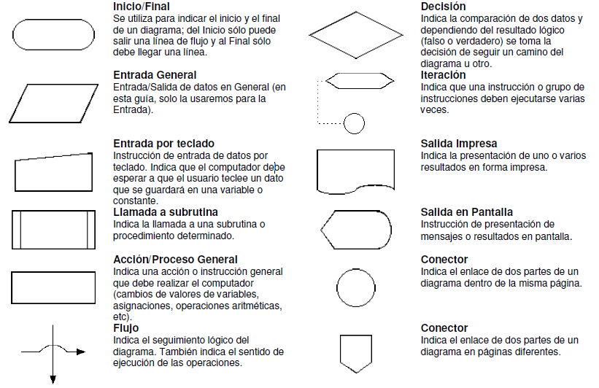
Diagramas de flujo: Simbología

Slide 21
Programación
La programación es una herramienta mentalmente poderosa.

Slide 22
Algoritmo
Un algoritmo es una solución particular a un problema.
Se define como una "secuencia " de pasos que obtiene un resultado en una cantidad finita de tiempo.

Slide 23
Características de Algoritmo
Un algoritmo debe cumplir condiciones elementales:
Finito
No tener pasos ambiguos
Tener cero o más entradas (input)
Tener cero o más salidas (output)
Eficacia

Slide 24
Representación de algoritmo
Los algoritmos tienen diferentes representaciones:
Diagramas de Flujo
Seudocódigo
Lenguaje de Programación
Otros.

Slide 25
Pseudocódigo
Pseudo : = falso / imitación.
Código:= instrucciones en lenguaje de programación.
Lenguaje de especificación de algoritmos.
Híbrido entre lenguaje natural y lenguaje de programación.
Aprovecha flexibilidad y expresividad de lenguaje natural y reglas de lenguajes de programación.

Slide 26
Algoritmo ejemplo
Digital URL http://www.avatar.ac.cr/
Digital nombre de usuario y contraseña, click enter
Click pestaña cursos
Click en el curso introducción a la programación
Click pestaña evaluaciones
Buscar y posicionarse en Tarea 1
Click enviar respuesta
Click en examinar
Buscar en su PC el archivo a enviar
Click en archivo a enviar
Click abrir / enter
Click ok

Slide 27
Diagramas de flujo
Un único punto de inicio
Entrada de datos
Procesos / cálculos
Muestra resultados
Un único punto de término
Indistintamente el camino de ejecución debe de llevar desde inicio hasta fin.
Se debe de probar el diagrama con diferentes datos, comprobar resultado

Slide 28
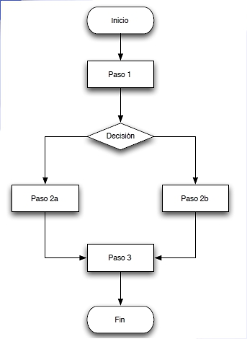
Diagramas de flujo ejemplo

Slide 29
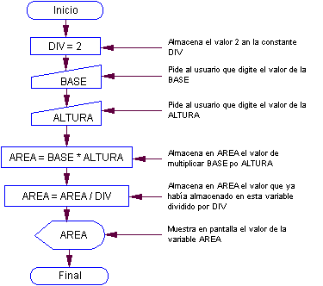
Diagramas de flujo
Elaborar un Algoritmo para calcular el área de cualquier triángulo rectángulo y presentar el resultado en pantalla.

Slide 30
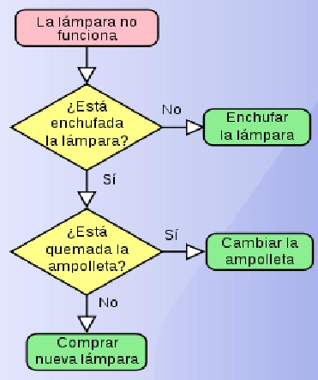
Diagramas de flujo ejemplo

Slide 31
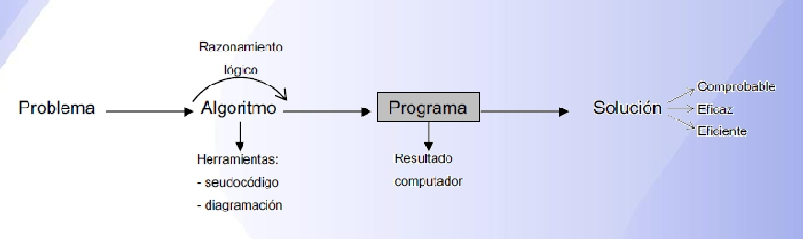
Resolución de problemas

Slide 32
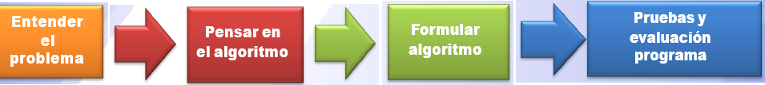
Método de resolución en programación

Slide 33
Aplicación método de solución de problemas
Problema: ordenar lista de números
Paso 1: Entender problema
Paso 2: Pensar en algoritmo
Paso 3: Formular algoritmo
Paso 4: Pruebas

Slide 34
Ejercicios
Obtener el promedio de un estudiante que obtuvo en la primer nota 8.6, en la segunda nota 7.6 y en su tercera nota 9.0.
Obtener los años de una persona al año actual.
Obtener el impuesto de venta de un producto.
Sumar los salarios diarios de una semana de un empleado para calcular su salario semanal .
Calcular el área, perímetro de un rectángulo.

Slide 35
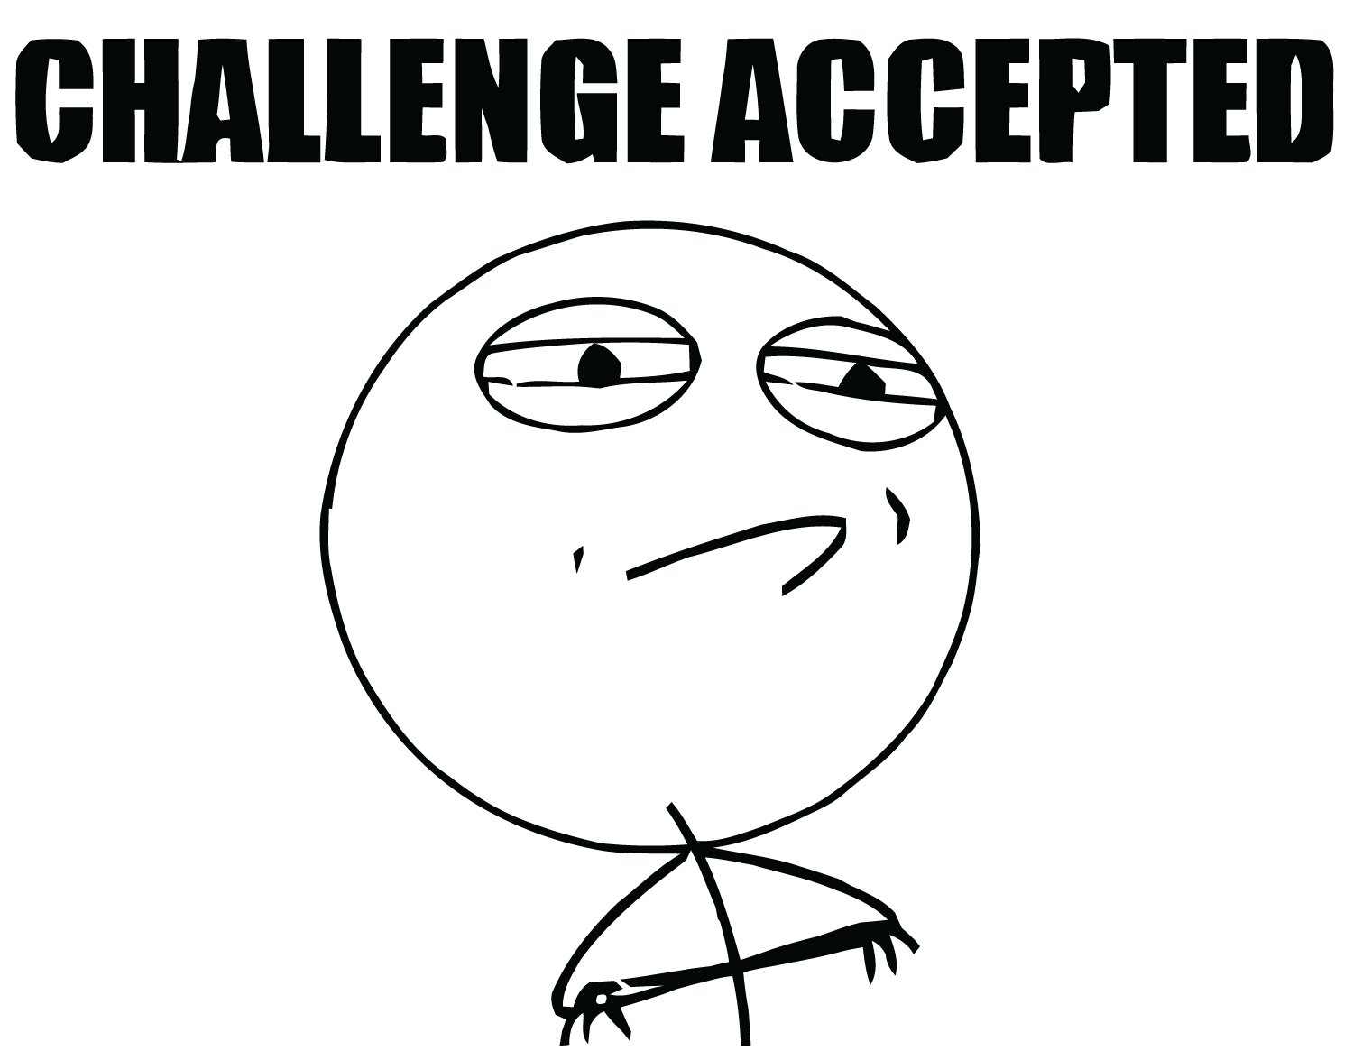
Gracias

